Slide 1
Неделя ГИА
«Мы готовимся к ГИА-2018»
С 19 по 24 марта
2018 года

Slide 2
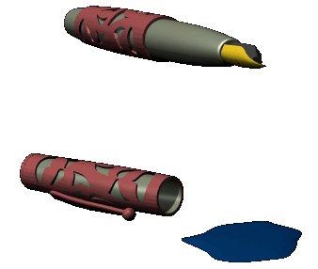
Выставка литературы «В помощь выпускнику»

Slide 3
19 марта Агитбригада «ОГЭ – сложно, но можно»

Slide 4
20 марта Круглый стол «ГИА без стресса»

Slide 5
21 марта Репетиция экзамена по математике

Slide 6
Репетиция экзамена по математике

Slide 7
22, 23 марта Консультации: «Правила заполнения бланков»

Slide 8
24 марта Встреча с выпускниками прошлых лет «Как я сдавал ОГЭ»

